Slide 1
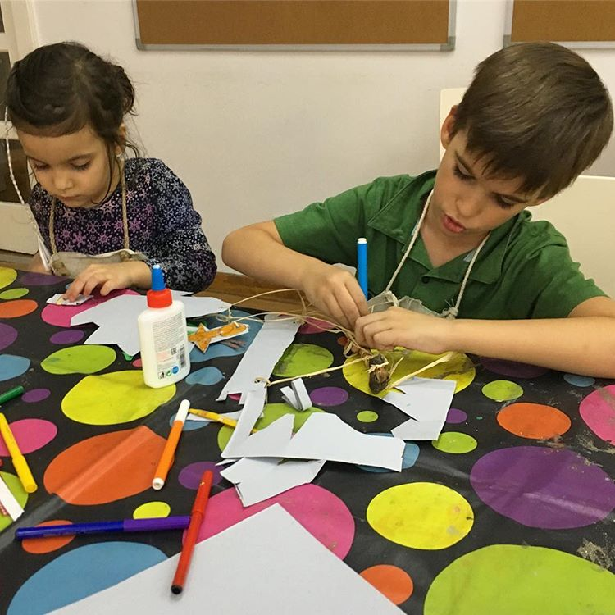
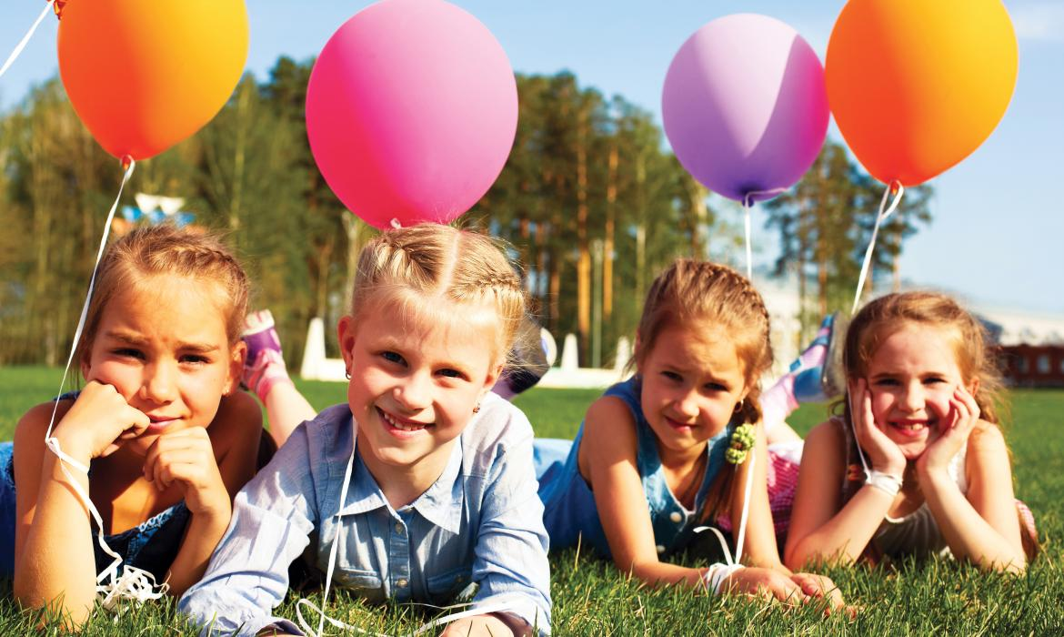
МОТИВАЦИЈА ДЈЕЦЕ У ПРОДУЖЕНОМ БОРАВКУ ОСНОВНЕ ШКОЛЕ
Новембар, 2018. године Инспектор-просвјетни савјетник: Гордана Попадић

Slide 2
ПРОГРАМ СЕМИНАРА ЗА ВОДИТЕЉЕ У ПРОДУЖЕНОМ БОРАВКУ
13,00 - 13,30 часова Представљање Програма семинара/савјетовања Упознавање и представљање учесника (Вјежба 1:„Изношење идеја“)
13,30 - 14,30 часова Радионица: „Како мотивисати дјецу у продуженом боравку“
(Вјежба 2 и 3: „Игра у три корака“,„Атом“; Рад у групи)
14,30 - 15,00 часова „Примјери добре праксе-мотивација дјеце у продуженом боравку“,
презентација водитеља ПБ из ЈУ ОШ „Доситеј Обрадовић“ Добој (Владана Јовановић и Драгана Ђукић)
Дискусија-питања учесника
15,00 - 15,45 часова - Пауза за ручак
15,45 - 16,45 часова
„Примјери добре праксе-мотивација дјеце у продуженом боравку“,
презентација водитеља ПБ из ЈУ ОШ „Никола Тесла“ Дервента
(Сандра Цвјетковић и Горица Веселиновић) и ЈУ ОШ „Десанка Максимовић“
Станари ( Миланка Ерић и Тајана Кајганић)
16,45 - 17,00 часова Закључивање семинара Подјела сертификата
МОТИВАЦИЈА ДЈЕЦЕ
У ПРОДУЖЕНОМ БОРАВКУ

Slide 3
ПРОДУЖЕНИ БОРАВАК
Проширени програм рада школе и облик организованог рада са ученицима, прије и/или након завршетка наставе који омогућава боравак ученика током цијелог дана или дијела дана у школи.
„Под руководством водитеља у продуженом боравку систематска и планска припрема ученика за наставу и организовано провођење слободног времена.“
Продужени боравак је посебна веза између породице и школе.
МОТИВАЦИЈА ДЈЕЦЕ
У ПРОДУЖЕНОМ БОРАВКУ

Slide 4
ПРОДУЖЕНИ БОРАВАК
Током седмичне и дневне организације рада у продуженом боравку планира се континуирана смјена предвиђених програмских садржаја рада, са активним и пасивним одмором и слободним активностима, те усклађивање планираних активности са могућностима/способностима и дневним оптерећењем ученика.
Игра, учење и рад требају бити повезани у ПБ.
МОТИВАЦИЈА ДЈЕЦЕ
У ПРОДУЖЕНОМ БОРАВКУ

Slide 5
ПРОДУЖЕНИ БОРАВАК-подручја рада ВОДИТЕЉА у ПБ
Непосредан рад са ученицима – 30 сати
Планирање и програмирање рада – 6 сати
Сарадња са родитељима – 1 сат
Стручно усавршавање – 1 сат
Рад у стручним органима школе – 0,5 сати
Културна и јавна дјелатност – 0,5 сати
Сарадња са стручном службом школе и учитељима одјељења из којих су ученици -1 сат
МОТИВАЦИЈА ДЈЕЦЕ
У ПРОДУЖЕНОМ БОРАВКУ

Slide 6
ПРОДУЖЕНИ БОРАВАК-улога ВОДИТЕЉА у ПБ
Улога водитеља у ПБ током непосредног рада са дјецом, између осталог је…
Допустити дјеци да буду оно што јесу…
Примијетити расположење дјеце…
Наћи времена да саслуша свако дијете…
Научити дјецу како да уче, да се сналазе
у уџбеницима…
Научити дјецу да буду одговорни према школским обавезама ….
Научити их комуникацији и култури понашања….
Бити продужена рука породице/родитељског дома…
МОТИВАЦИЈА ДЈЕЦЕ
У ПРОДУЖЕНОМ БОРАВКУ

Slide 7
МОТИВАЦИЈА
ПОКРЕТАЧКА СНАГА ПОЈЕДИНЦА
ИНТЕРЕС ... ПАЖЊА... МОТИВАЦИЈА
УСМЈЕРАВА АКТИВНОСТИ И УПРАВЉА ПОНАШАЊЕМ
ДЈЕЦА УЧЕ МНОГО МАЊЕ ИЗ ОНОГА ШТО ИМ ГОВОРИМО, НЕГО ИЗ ОНОГА ШТА И КАКО РАДИМО.
УЧЕЊЕ ПУТЕМ ИСКУСТВА ....ПОКРЕЋЕ....ЈАЧА МОТИВАЦИЈУ
МОТИВАЦИЈА ДЈЕЦЕ
У ПРОДУЖЕНОМ БОРАВКУ

Slide 8
МОТИВАЦИЈА
МОТИВ ЈЕ ПОКРЕТАЧ ПОНАШАЊА…
АЛИ ПРИКАЗУЈЕ И КРЕТАЊЕ У ПОНАШАЊУ
МОТИВАЦИЈА….ДА ЛИ ЈЕ САМО ПОЧЕТНА ФАЗА АКТИВНОСТИ ИЛИ ЈЕ ПРИПРЕМНА ФАЗА КОЈА ПРЕТХОДИ АКТИВНОСТИ
ПОЗИТИВНИ И НЕГАТИВНИ МОТИВИ
МОТИВАЦИОНА СНАГА ХУМОРА
МОТИВАЦИЈА ДЈЕЦЕ
У ПРОДУЖЕНОМ БОРАВКУ

Slide 9
МОТИВАЦИЈА
Важни су и :
Самопоуздање (при раду)
Утицај средине (породица, искуства...)
Психомоторне способности (активно слушање, постављање и остваривање циљева...
Елементи који директно утичу на мотивацију-
ПОТРЕБЕ (унутар појединца),
ПРИТИСЦИ (интеракција са околином),
ТЕМЕ/САДРЖАЈИ (изазивају понашање на одређени догађај)
МОТИВАЦИЈА ДЈЕЦЕ
У ПРОДУЖЕНОМ БОРАВКУ

Slide 10
МОТИВАЦИЈА
УНУТРАШЊИ мотиватори:
способност рјешавања проблема, радне навике, одговорност,
интересовања, амбиција, самопоуздање, афирмација,
постављање и постизање циљева, темперамент, стилови
учења, систем вриједности, доживљај притиска групе, лични
доживљај опажања водитеља, свијест о постигнућу/
напредовању.
ВАЊСКИ мотиватори:
односи са другима, родитељи, средина/окружење, школа,
резултати, ваннаставне активности, награде/казне,
циљеви које је могуће постићи, осмишљен процес
поучавања, рад у групи, перцепција водитеља.
МОТИВАЦИЈА ДЈЕЦЕ
У ПРОДУЖЕНОМ БОРАВКУ

Slide 11
МОТИВАЦИЈА
Шта јача мотивацију?
ВОДИТЕЉ И ЊЕГОВА УЛОГА У ПРОДУЖЕНОМ БОРАВКУ
ЛИЧНИ ПРИМЈЕР ВОДИТЕЉА
СТИЛ РАДА ВОДИТЕЉА У ПБ
ПЛАНИРАЊЕ АКТИВНОСТИ И ПОУЧАВАЊА
ВОДИТЕЉ КОЈИ ВОЛИ ПОУЧАВАТИ
ВОДИТЕЉ КОЈИ ПРИМИЈЕЊУЈЕ РАЗНОВРСНЕ АКТИВНОСТИ/САДРЖАЈЕ
ПОВРАТНА ИНФОРМАЦИЈА (обострано информисање)
МОТИВАЦИЈА ДЈЕЦЕ
У ПРОДУЖЕНОМ БОРАВКУ

Slide 12
МОТИВАЦИЈА
Вјештине и способности водитеља у продуженом боравку које могу јачати мотивацију дјеце:
КРЕАТИВНОСТ
ЕМПАТИЈА
РАЗУМИЈЕВАЊЕ ТУЂИХ ЕМОЦИЈА
УПРАВЉАЊЕ ЕМОЦИЈАМА
УВАЖАВАЊЕ РАЗЛИЧИТОСТИ
КОМУНИКАТИВНОСТ
ОРГАНИЗОВАНОСТ
ПОУЗДАНОСТ
ОТВОРЕНОСТ
ФЛЕКСИБИЛНОСТ
МОТИВАЦИЈА ДЈЕЦЕ
У ПРОДУЖЕНОМ БОРАВКУ

Slide 13
МОТИВАЦИЈА
Шта јача мотивацију?
ПОДРШКА
ПОШТОВАЊЕ
ПОДСТИЦАЊЕ
ПРИХВАЋАЊЕ
ХВАЉЕЊЕ
ПОМАГАЊЕ
САРАДЊА
САМОПОУЗДАЊЕ
ИГРА/ИГРОЛИКЕ АКТИВНОСТИ
ПОЗИТИВНО/
ПОДСТИЦАЈНО ОКРУЖЕЊЕ
МОТИВАЦИЈА ДЈЕЦЕ
У ПРОДУЖЕНОМ БОРАВКУ

Slide 14
МОТИВАЦИЈА
Шта јача мотивацију?
ФЛЕКСИБИЛНОСТ У ОРГАНИЗАЦИЈИ РАДА/АКТИВНОСТИ У ПРОДУЖЕНОМ БОРАВКУ
ПОУЧАВАЊЕ ПРИЛАГОЂЕНО РАЗЛИЧИТИМ СПОСОБНОСТИМА/МОГУЋНОСТИМА ДЈЕЦЕ
ОДГОВОРНОСТ ВОДИТЕЉА (УПУЋИВАЊЕ НА ИЗВОРЕ ИНФОРМАЦИЈА, САРАЂИВАТИ, СЛУШАТИ, ОТВОРЕНОСТ ПРЕМА СВИМ ВРСТАМА ПИТАЊА, МОТИВИСАН И ПРЕДАН РАДУ)
ОДГОВОРНОСТ ДЈЕЦЕ (САРАЂУЈУ СА ВОДИТЕЉЕМ, АКТИВО УЧЕСТВУЈУ, ПОШТУЈУ ВОДИТЕЉА, ИМАЈУ АМБИЦИЈЕ, ПОКАЗУЈУ ОДГОВОРНОСТ И САМОСТАЛНОСТ)
МОТИВАЦИЈА ДЈЕЦЕ
У ПРОДУЖЕНОМ БОРАВКУ

Slide 15
МОТИВАЦИЈА
Подстицајна повратна информација/порука водитеља ПБ.
“На љубави, пажњи и похвалама не треба штедјети”
Констатација (“Добро учињено!”)
Наглашавање (“Данас си био/ла бољи/а него икад!”)
Признање (“Ваша група је то одлично урадила!”)
Похвала (“Ово заслужује велики пљесак/аплауз!”)
Награда (“Овакав одговор треба наградити”-интерне
награде)
МОТИВАЦИЈА ДЈЕЦЕ
У ПРОДУЖЕНОМ БОРАВКУ

Slide 16
МОТИВАЦИЈА
Оно што може негативно утицати на мотивацију….
НЕЗАИНТЕРЕСОВАНОСТ
ОДСУТНОСТ
НЕРВОЗА/МРЗОВОЉА
НЕРАЗУМЉИВЕ ИЛИ НЕПОТПУНЕ ПОРУКЕ
НЕОДМЈЕРЕН ТОН
СЛАБА ПРОЦЈЕНА ШТА, КОМЕ, КАКО И КАДА НЕШТО РЕЋИ
НАЛОЗИ/НАРЕДБЕ
ХЛАДАН ОДНОС
НЕ УВАЖАВА СЕ ИНИЦИЈАТИВА И МИШЉЕЊЕ
НЕИСКРЕНОСТ У КОМУНИКАЦИЈИ
СУВИШЕ МОНОЛОГА
МОТИВАЦИЈА ДЈЕЦЕ
У ПРОДУЖЕНОМ БОРАВАКУ

Slide 17
МОТИВАЦИЈА
1. Дајте им позитивне инструкције.
-Користите “УРАДИ” умјесто “НЕМОЈ”.
-”Молим вас да кроз ходник идете полако и тихо.” (Умјесто “Не трчите”.)
2. Јасно кажите шта хоћете.
-”Потребно је да поспремиш своје ствари да бисмо прешли на нову активност.”
3. Користите конструктивну критику.
-”Знам да твој рукопис може бити пуно бољи.”
4. Охрабрите их на позитиван начин.
“Од првог до седмог задатка си урадио тачно, сад још само заврши остале до
десетог задатка ”
5. Похвалите конкретан рад или поступак.
-”Боје које користиш у радовима заиста утичу да се твоја слика чини живом.”
МОТИВАЦИЈА ДЈЕЦЕ
У ПРОДУЖЕНОМ БОРАВКУ
И КОМУНИКАЦИЈА

Slide 18
МОТИВАЦИЈА И КОМУНИКАЦИЈА
Ријечи ПОХВАЛЕ и ОХРАБРЕЊА
у комуникацији са дјецом
Дивно ... Добро ... Фино ... Одлично...
Супер ... Тачно ... Исправно ... Изврсно
... Врло лијепо ... Добро за тебе... Много боље ...
Тако треба ... Боље ти иде ... Добра идеја ... То је то ...
Свиђа ми се како ... Настави тако... Како паметно...
Ти си сјајан/а ... Добро урађено ... То је изврсно...
Показати шта осјећате
Осмјехнути се... Климнути главом... Дотаћи по рамену... Потапшати по леђима...Дати им знак/гестикулацијом… Показати одобравање ...
МОТИВАЦИЈА ДЈЕЦЕ
У ПРОДУЖЕНОМ БОРАВКУ

Slide 19
Како мотивисати дијете ?
ДАЈТЕ МУ ДА РАДИ....запослите му ум и руке...до знања се не долази ПРИМАЈУЋИ, него ПРИМИЈЕЊУЈУЋИ.
Дајте му да ради...НЕШТО ШТО ГА ЗАНИМА...повежите то са његовим интересима...то што ради да ЊЕМУ има СМИСЛА.
Дајте му да ради ...нешто што га занима ....КОРИСТЕЋИ “ДАР”/СПОСОБНОСТ/ КОЈИ ИМА....пронађите оно у чему је ДОБАР и настојте да му помогнете да у томе постане ЈОШ БОЉИ.
Дајте му да ради...што га занима...користећи способности које има ... И САРАЂУЈУЋИ са људима који имају оне који њему недостају ... не мора бити савршен....али мора научити да му рад уз сараднике буде ужитак...
Дајте му да ради......на РЈЕШАВАЊУ НЕКОГ КОНКРЕТНОГ ПРОБЛЕМА.... УЧЕЊЕ ЈЕ ПРИПРЕМА ЗА РЈЕШАВАЊЕ СТВАРНИХ ПРОБЛЕМА...
Дајте му да ради...што га занима...користећи способности које има....сарађујући....рјешавајући конкретне проблеме...КОЈИ СЕ ОДНОСЕ НА НЕШТО ДО ЧЕГА МУ ЈЕ ЗАИСТА СТАЛО....Што му се проблем који рјешава чини важнијим, то је МОТИВАЦИЈА да га ријеши већа.
МОТИВАЦИЈА ДЈЕЦЕ
У ПРОДУЖЕНОМ БОРАВАКУ

